Slide 3
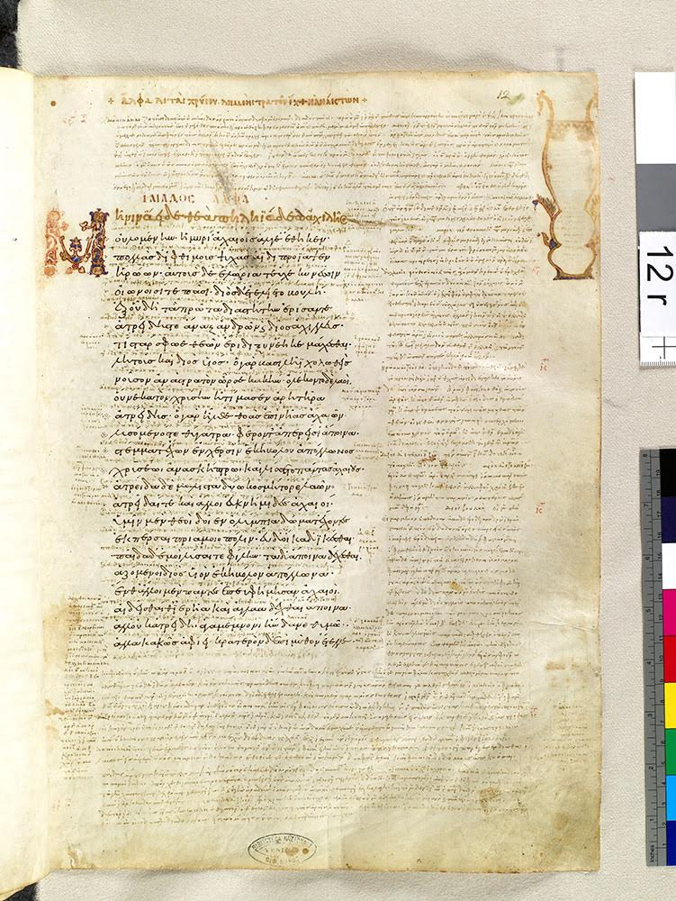
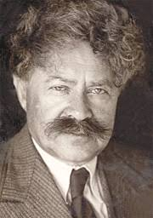
האפוס ההומירי

Slide 4
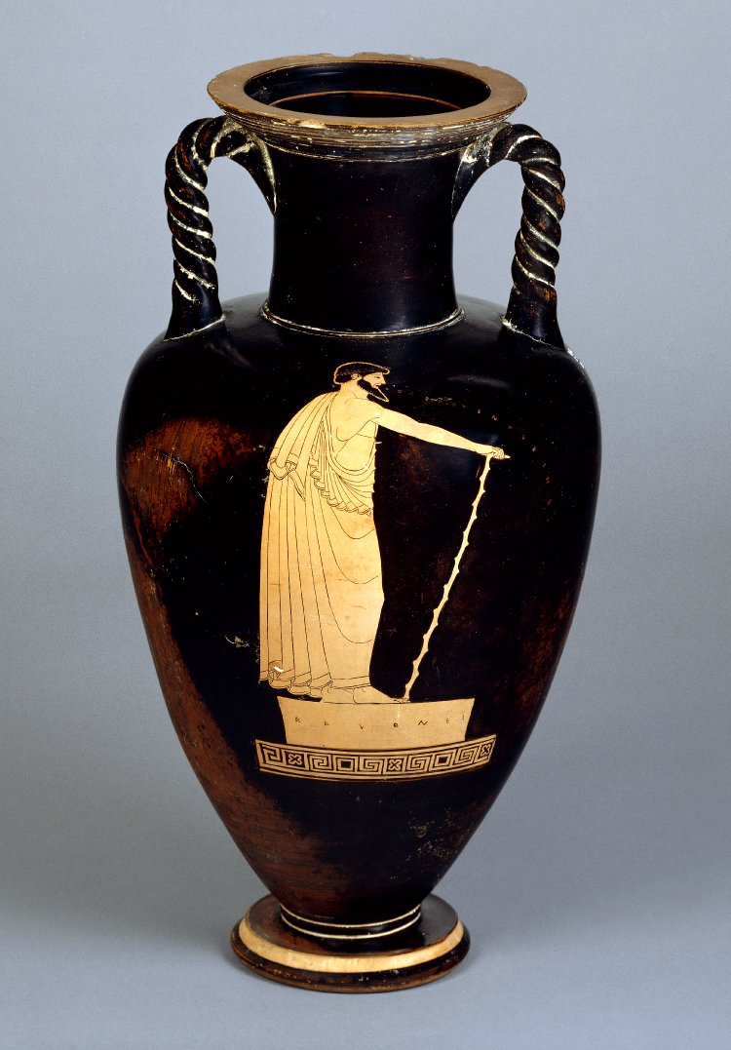
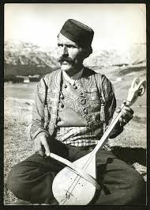
ביצוע בעל פה של סיפורים אפיים במסורות ההודו אירופית

Slide 5
פורמולות
πολύτροπον רב נסיון, רב תחבולות POLYTROPON
ῥοδοδάκτυκος שאצבאותיה ורודות RHODODAKTYLOS

Slide 6
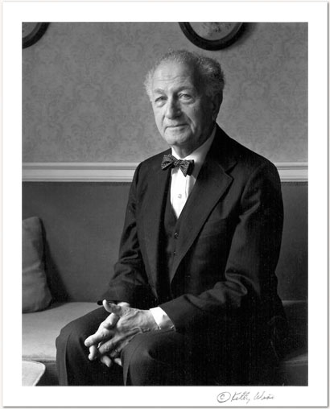
נגני הגוזלה בבלקאן

Slide 7
דמודוקוס מבצע קטעי אפוס עבור המלך אלקינוס ואורחו אודיסאוס בסכריה

Slide 8
הפרס הפגנת כושר הדיבור (לוגוס) ומפנה להפגנת כושר אתלטי

Slide 9
חילופי עלבונות, FLYTING
ענה לו אברילוס ובלעגי מעוג ידבר: אכן ואכן הנכרי, אין דמותך דמות גבר יודע משחקי גבורה הרבים... דמותך כאחד העוברים בספינות מרבות ספסלים, ראש ליורדי הים, אנשים העושים פרקמטיה, לבם אל נטל סחרוטם, ועינם צופיה למרכלת, לבצע-מעשקות יערגו, ואינך דומה לאתלט״
זעומות השקיף אודיסס האיש רב המזמות ״הן לא היטבת לדבר, ולגבר עז פנים דמית, הן בני אדם לא כלם זוכים לכל מתנות האלים, מתנות-החן, יפי מראה, ובינה ואמרי השפר. יש ושר דלה גזרתו, גבר ללא מראה ולא הדר, אפס העלים עוטרים החן למדברותיו, ישישו גברים, כי ישא אמרותיו בתבונה ורוח אמיצה...יען, הכאבת את לבי בדבריך, לעוררני באמר״

Slide 10
בורלסקה: ארס אל המלחמה ואפרודיטה אלת התשוקה נתפשים על חם
העיר הלז את כנורו בשירה ערבה על אודות אהבת ארס האל ואפרודיטה עדוית הכלילים איך התיחדו הם לראשונה בהיכל הפיסטוס אך בהחבא. והרבה לה אתנן ואשכר, וחללו מטת הפיסטוס המושל ויצועו, ובשרו החרס ...
״באי יונתי, ושכבי נא עני, נתעלסה באהבים, יען הפיסטוס איננו בביתו, כי הלך לו ודאי ללמנוס אל שבט הסינטים, הגוי אשר גסות ידבר.״
ככה דבר וימצא חן בעיניה ותשכב.
שכבו במטה, נרדמו, ופתאם אפפום כל כבלי תרמית הפיסטוס החרש האמן המצוין במזמה ואינם יכולים להרים גם יד וגם רגל ולקום...

Slide 11
הסוס הטרויאני (בגלגול מרוחק)

